Slide 1
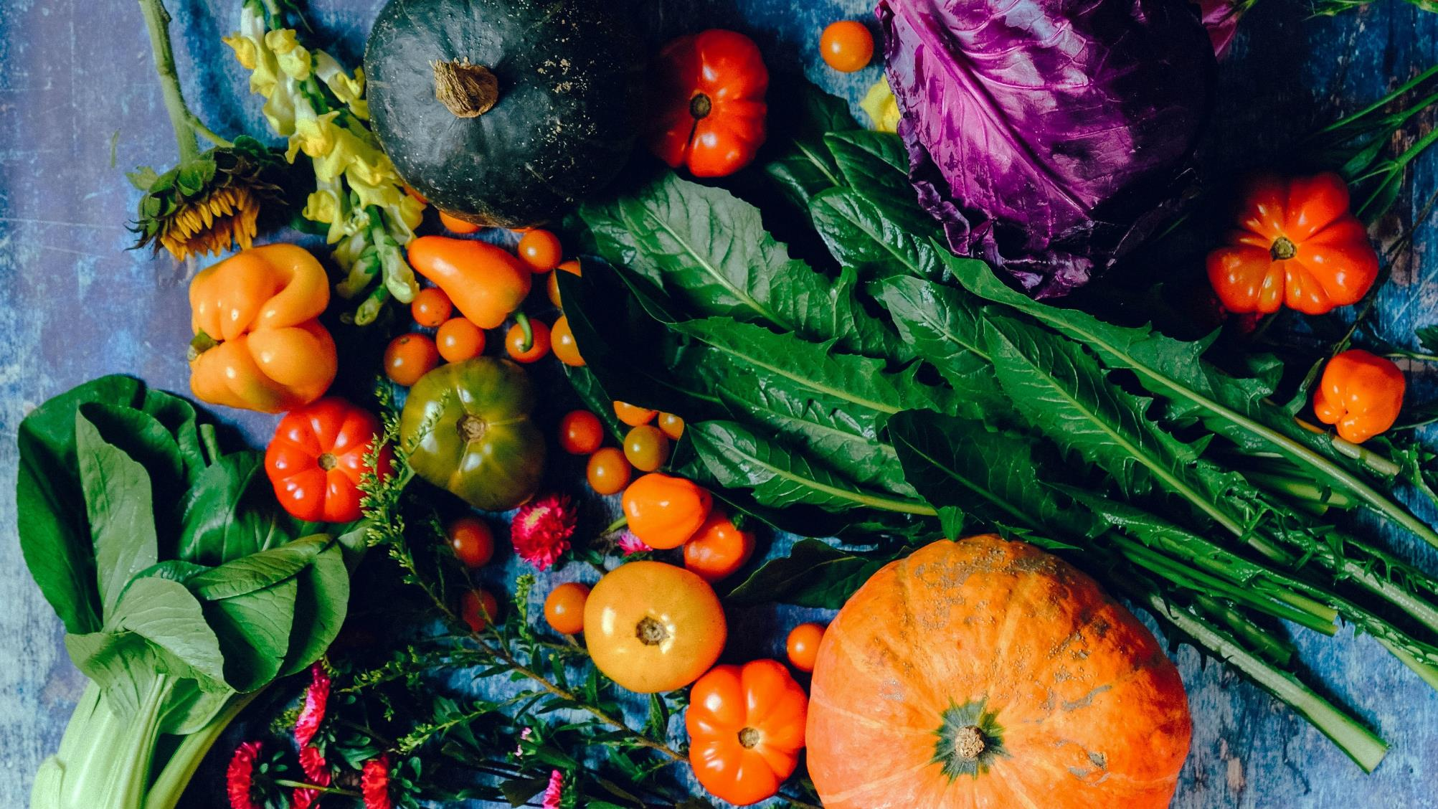
FOR YOUR MEAL
Team. MISSION : I LOVE KEPCO

Slide 2
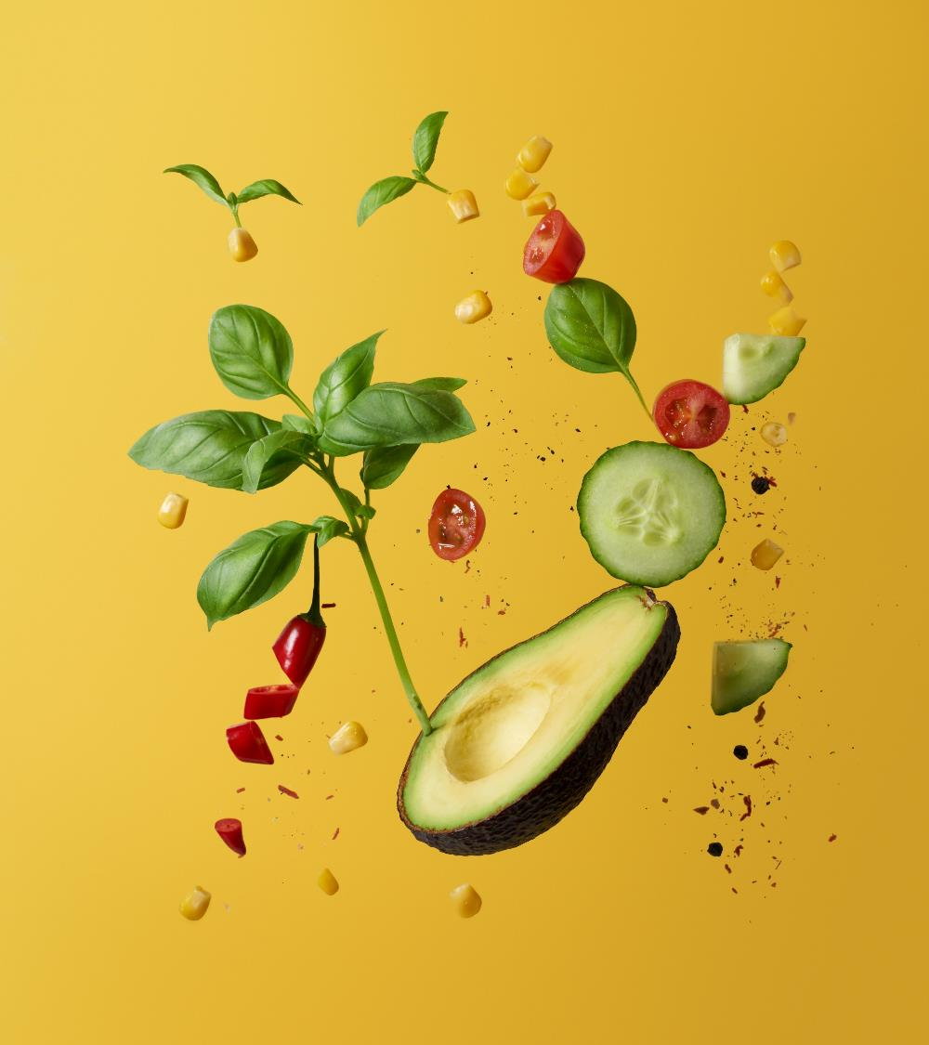
목차
a table of contents
1
주제 및 배경
2
프로그램 시나리오
3
기능 시연
4
발전 가능성

Slide 3
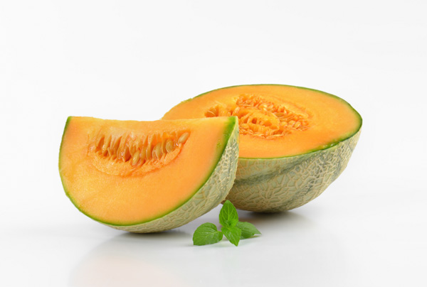
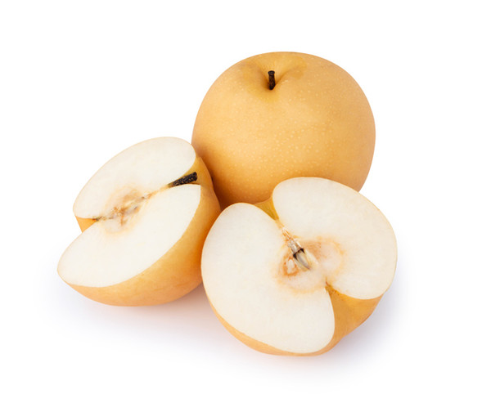
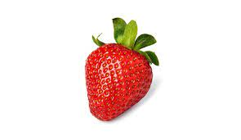
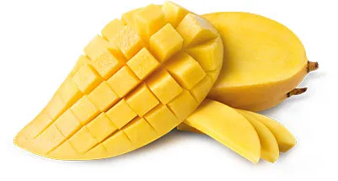
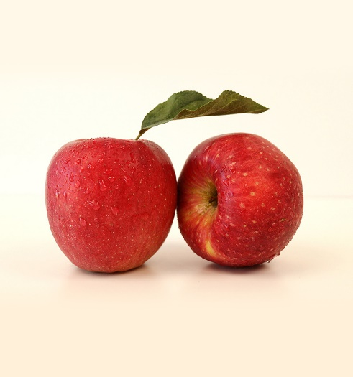
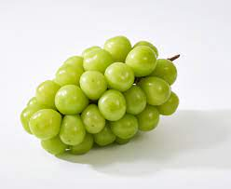
# 조원 소개
장성호 (PL)
FRONT
임태환 (APL)
BACK
윤여록
DATA / DL
김동일
FRONT
강다솜
DATA / DL
명하영
FRONT

Slide 4













# 개발 환경

Slide 5
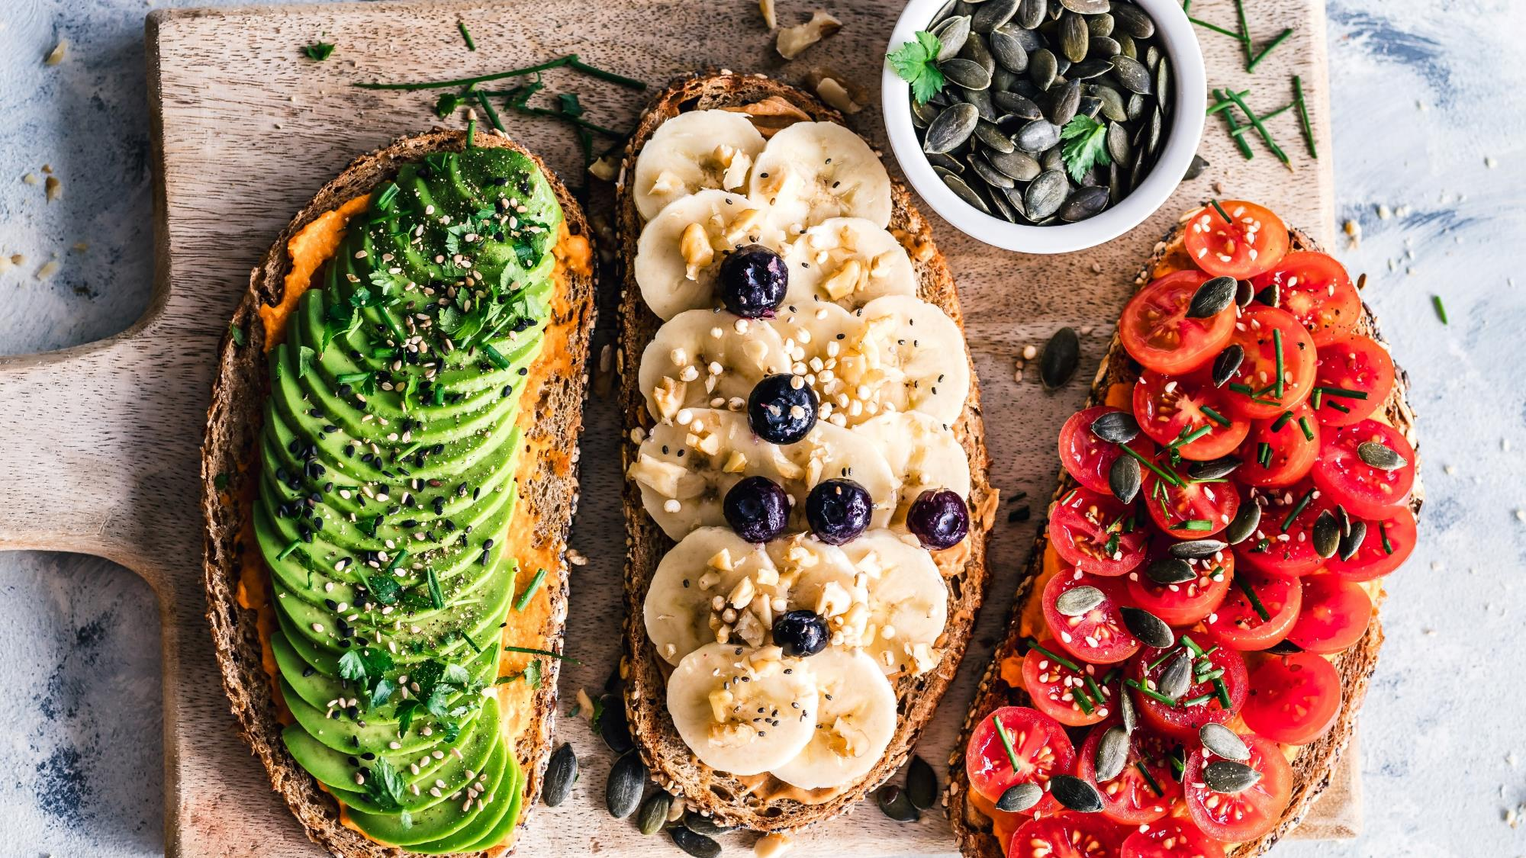
주제 및 배경

Slide 6
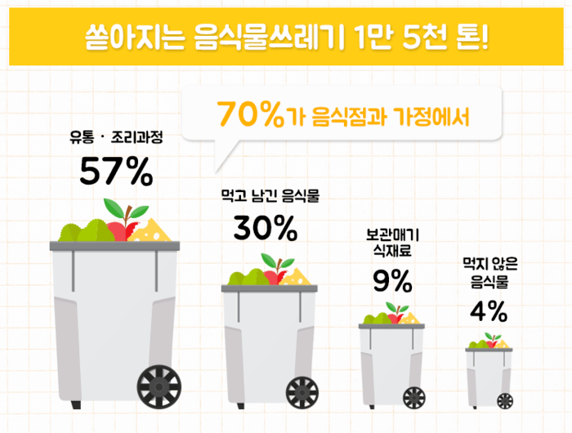
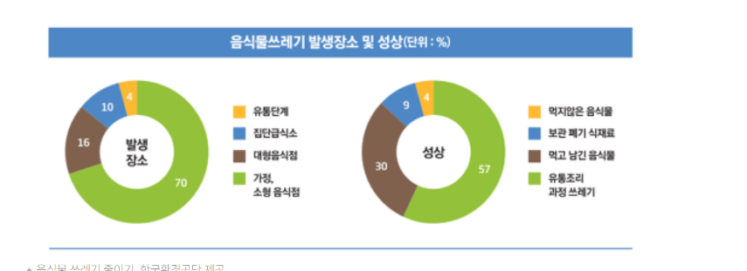
주제 선정 배경
우리나라 하루 평균 음식물 쓰레기 양
약 1만 5900톤
음식물 쓰레기 처리 비용
1톤당 최소 15만원
연간 8천억 ~ 1조 원
자료 출처 : 환경부 블로그

Slide 7
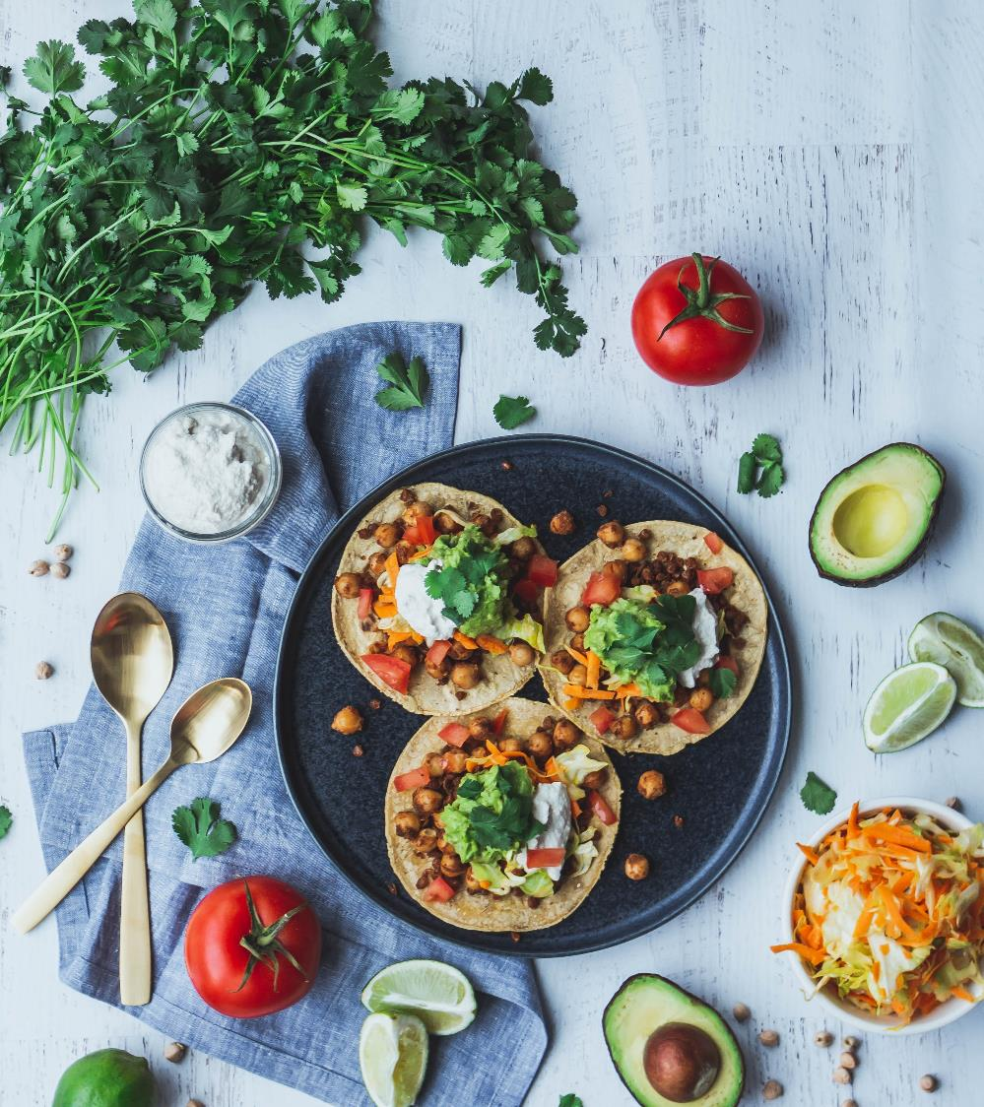
주제
오늘은 내가 요리사
지금 이런 음식 어떤가요?

Slide 8
주제 선정 이유
올바른 메뉴 선택으로 인한 음식물 쓰레기 감소
음식물 쓰레기 처리에 필요한 자원 및 에너지 절약
에너지 절약 및 환경 보호 기여
오늘은 내가 요리사
지금 이런 음식 어떤가요?
유통기한이 지나 버려지는
불필요한 음식물 쓰레기 감소
불필요한 검색을 감소시켜
탄소 에너지 저하 및 환경 보호 기여

Slide 9
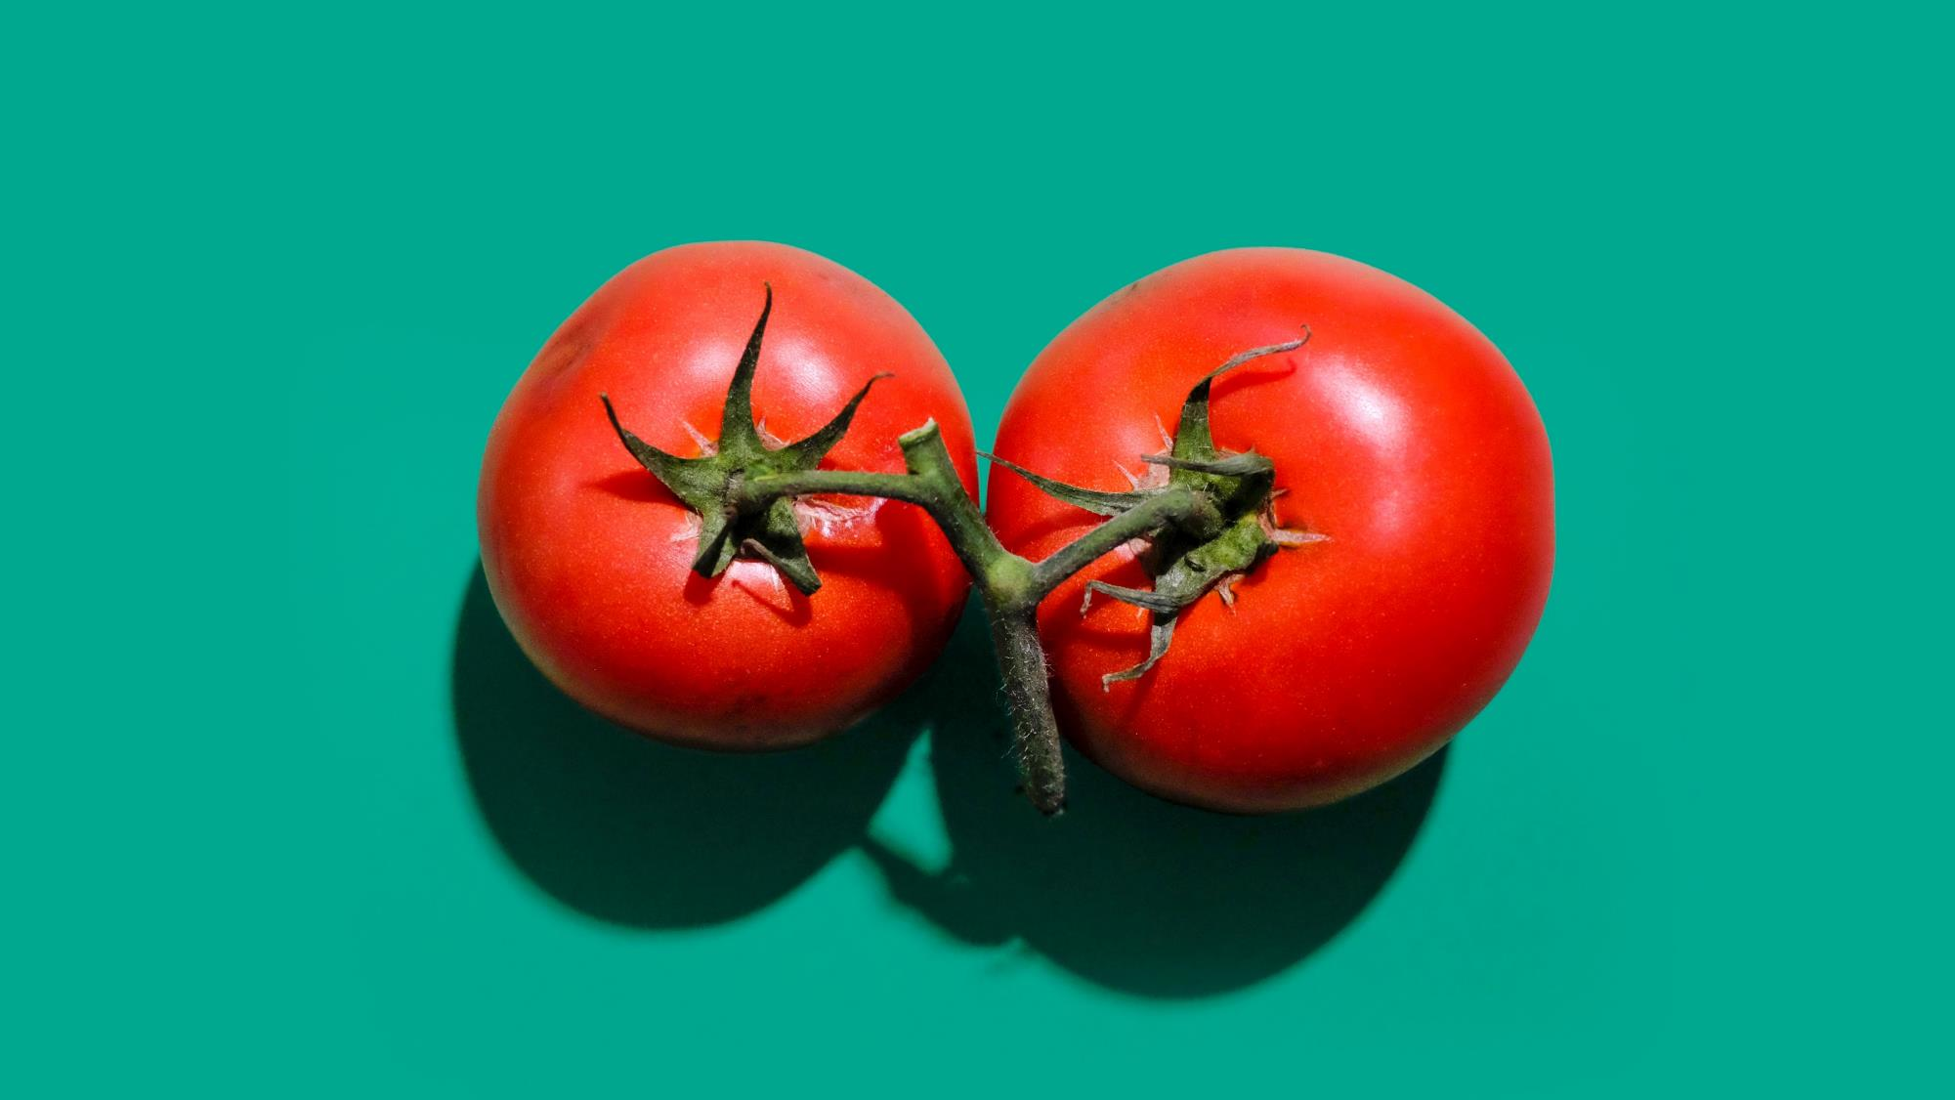
프로그램 시나리오

Slide 10
프로젝트 목표
WEB
오늘은 내가 요리사
식재료 인식 기능 모델
지금 이런 음식 어떤가요?
음성 인식 기능 모델

Slide 11
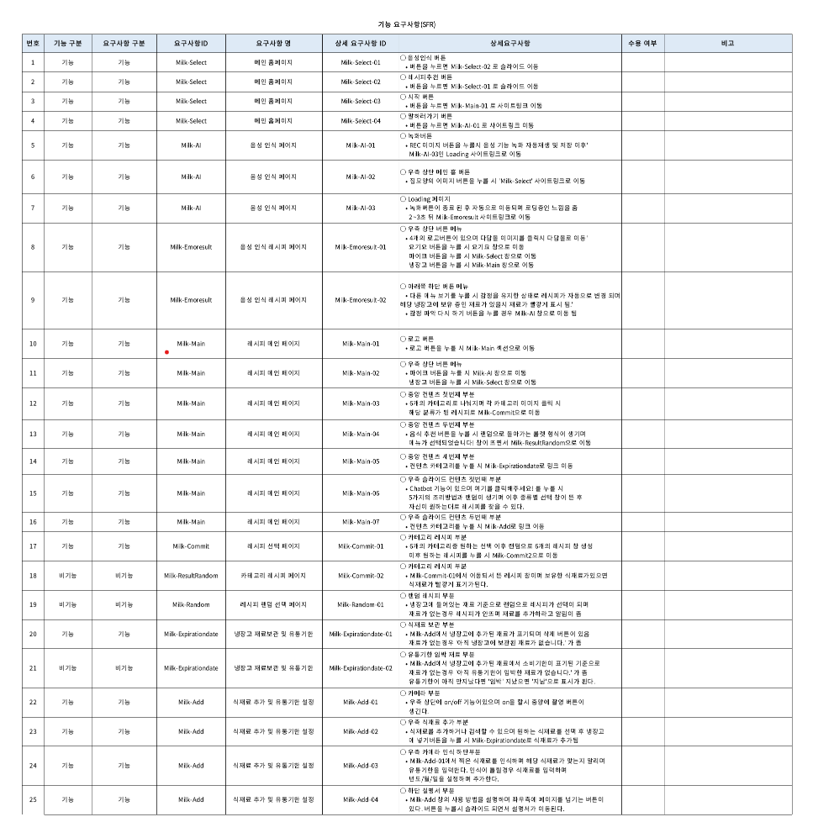
요구사항 정의서

Slide 12
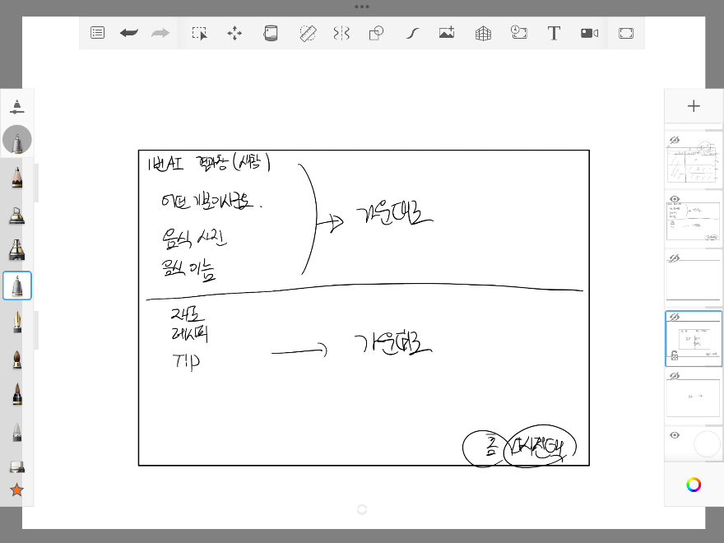
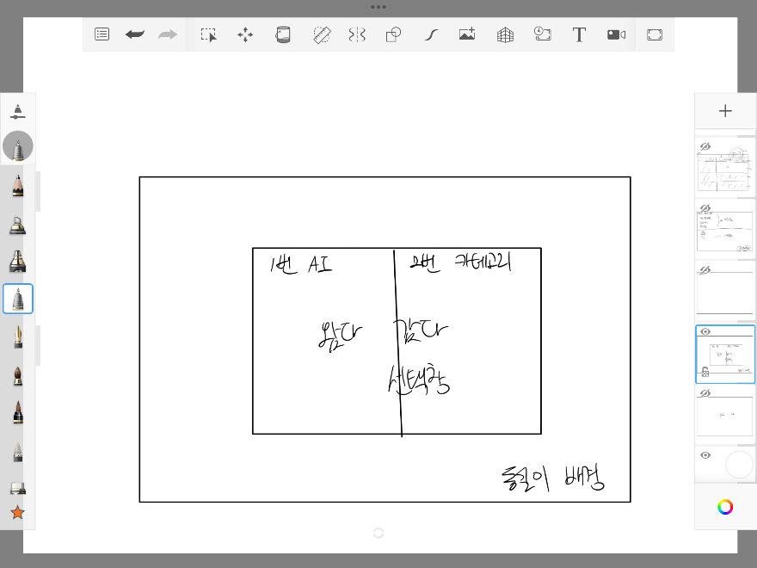
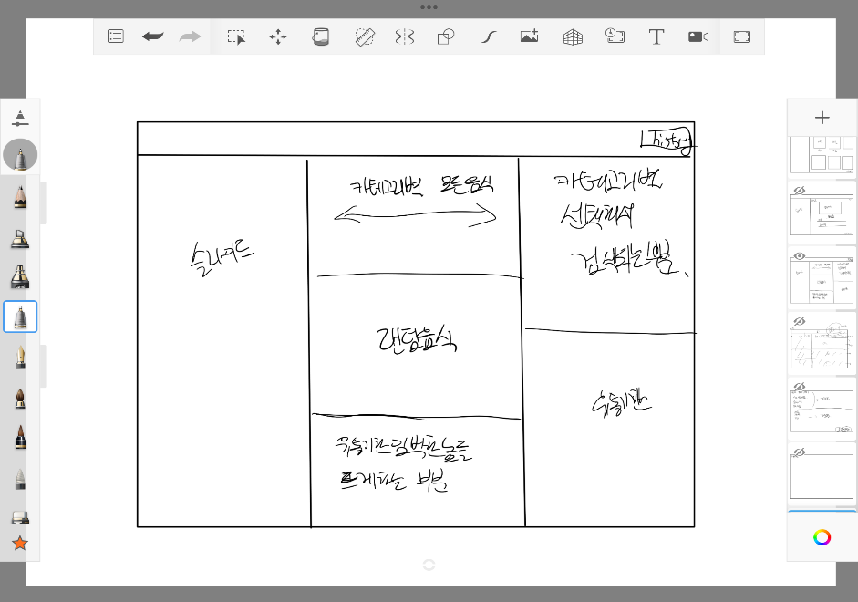
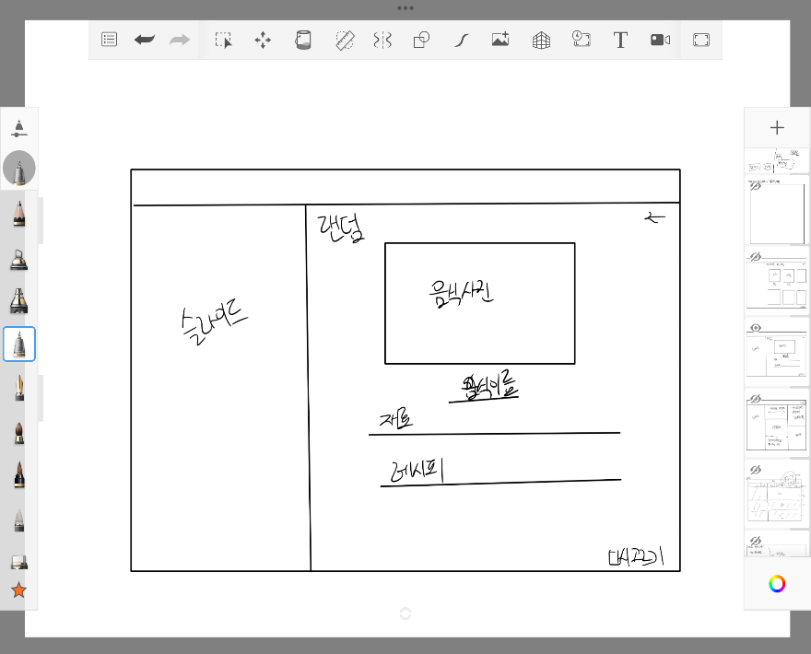
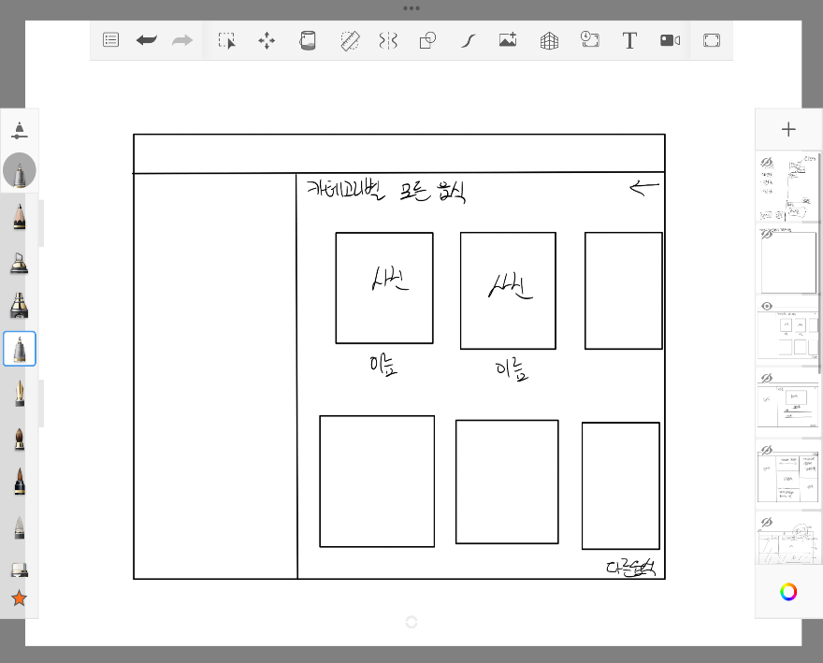
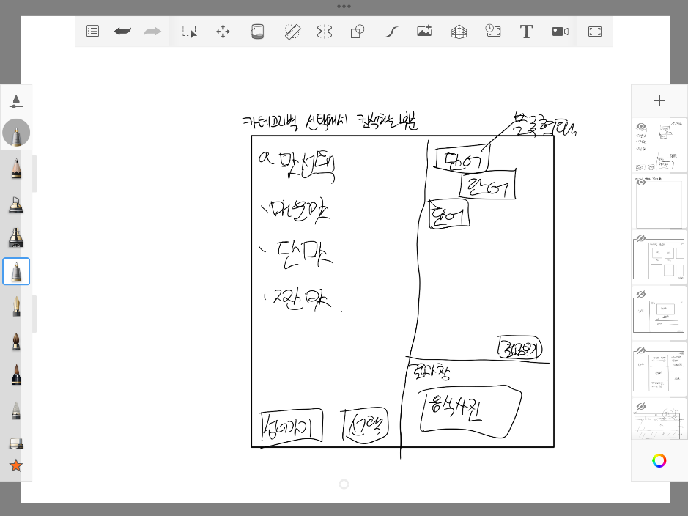
화면 정의서

Slide 13
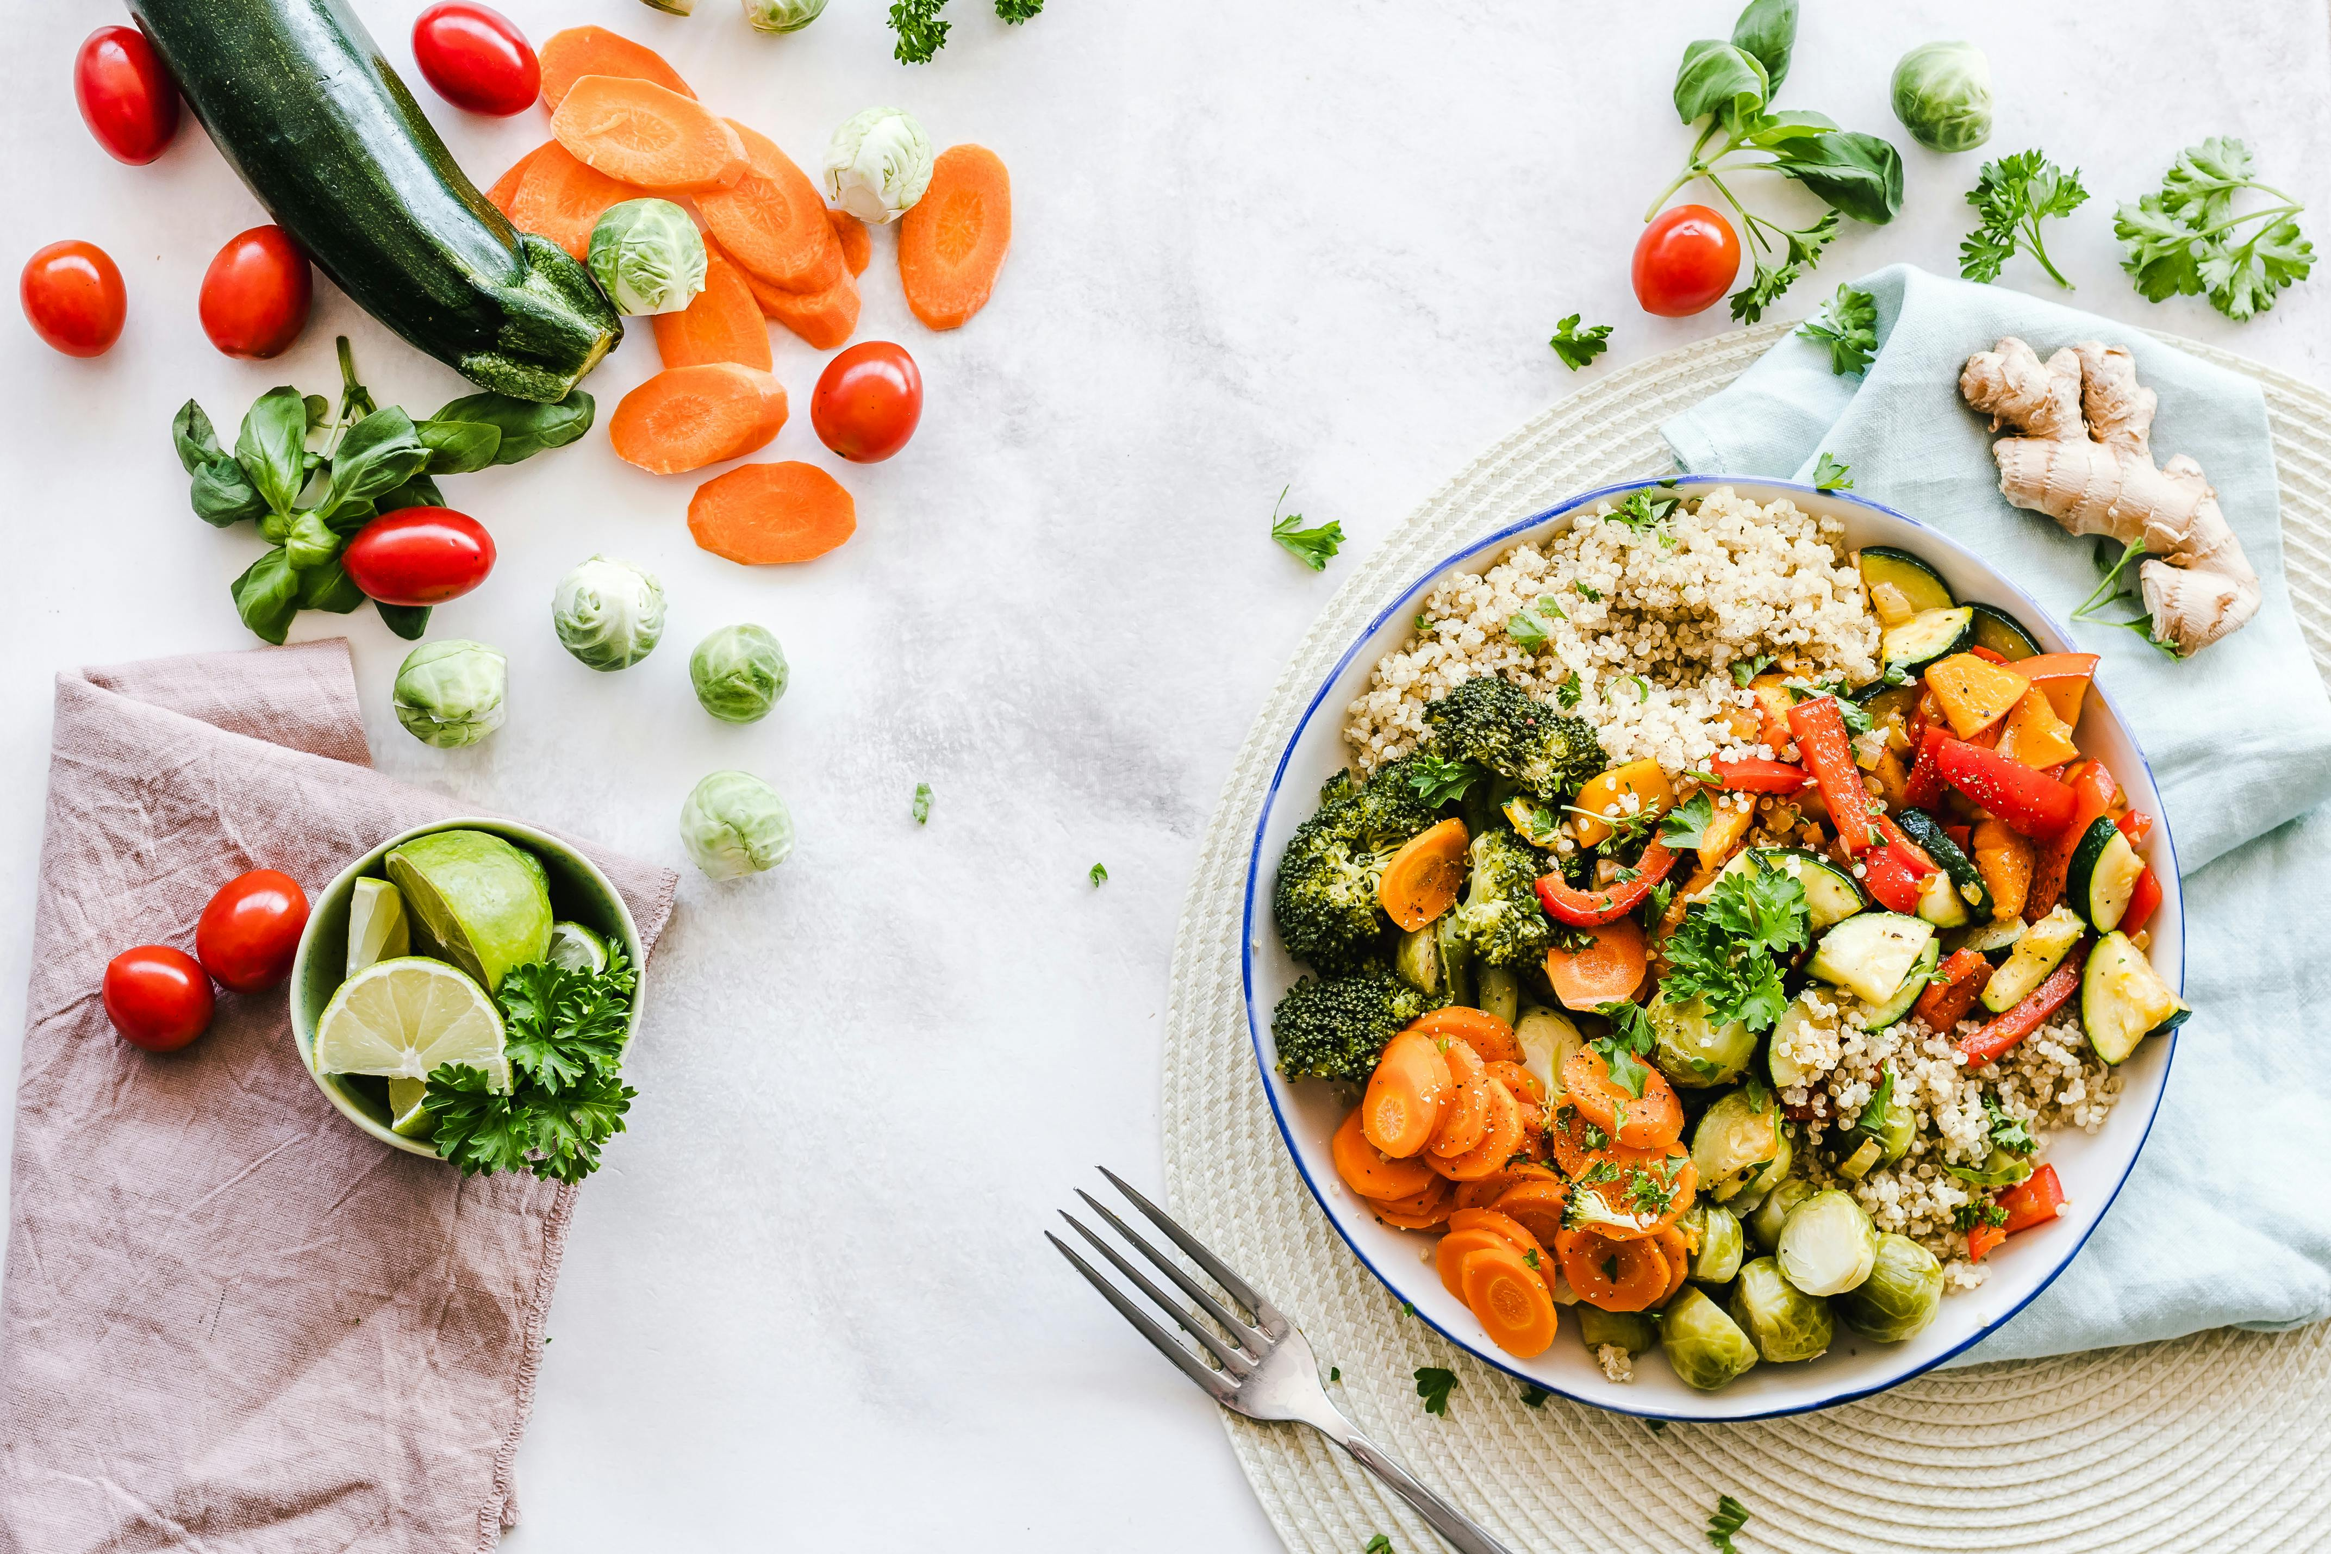
기능 시연

Slide 14
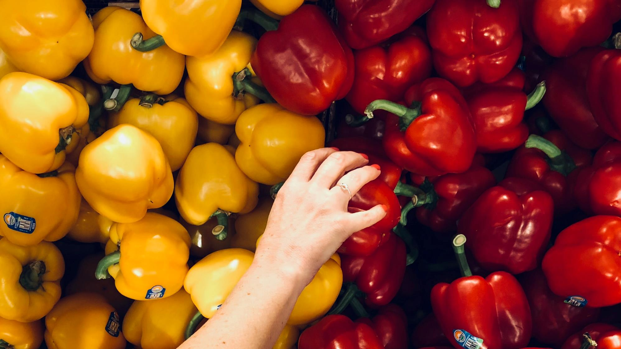
발전 가능성

Slide 15
상업성
식단 및 식비
분석
음식의 트렌드 분석
지역경제
활성화

Slide 16




# 느낀점 및 아쉬운 점
BACK
- 카메라, 녹음기를 본인의 PC에서만 사용 가능(타인이 외부에서 접속했을 경우 작동 불가)
- 유저 관련 부분이 없어서 개인적인 내용을 따로 저장 불가
- 외부에서 내 냉장고로 접속하여, 현재 냉장고 내 재료 현황을 파악하여 밖에서 미리 메뉴를
정해서 필요한 재료를 구매할 수 있게 구현하고 싶다
FRONT
- 각 프로젝트의 특징이 살아있도록 UI를 구성한 것이 만족스러웠다
- 시간제약으로 인해 여러가지 아이디어와 피드백이 있었지만 전부 수용하지 못해 아쉬웠다
- 차후 해당 프로젝트를 앱으로 개발하여 사용자가 실외에서 나의 냉장고 식재료를 확인하여
필요한 재료를 미리 알아 볼 수 있게 하는 기능을 구현하고 싶다
DATA
- 유통기한 인식 모델을 완성하고 싶었는데, 시간 제약과 기술의 한계로 YOLO 까지밖에
완성하지 못한 점이 아쉽다. 추후 CRNN을 완성하여 기능의 완성도를 높이고 싶다.
- 이번 프로젝트를 통해 많은 딥러닝 모델 및 pytorch기능을 학습 할 수 있어서 만족스러웠다.
- 매번 프로젝트 할 때 마다 다방면의 도메인 지식을 습득하는 것 같다
- 이번 프로젝트를 통해 부족하지만 음성 처리 도메인에 대해 많은 것을 얻어간 것 같다
- 차후에는 Siri나 빅스비 같은 음성 AI 기능을 탑재하고 싶다

Slide 17

Q&A

Slide 18

감사합니다

